Slide 1



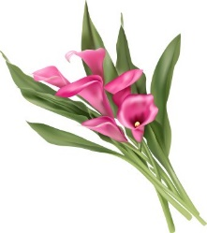


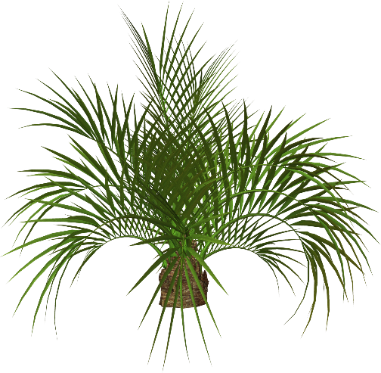

P64. Unit 8
TOURISM
Lesson 3:A Closer Look 2

Slide 2
A
R
T
I
C
L
E
S
A
An
The
Zero

Slide 3
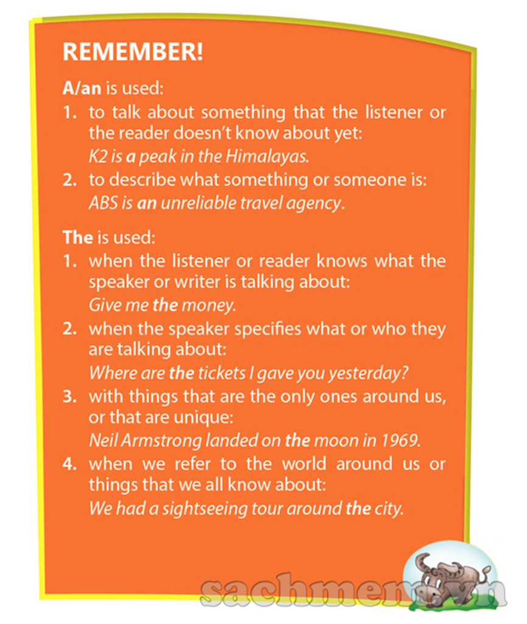

Slide 4
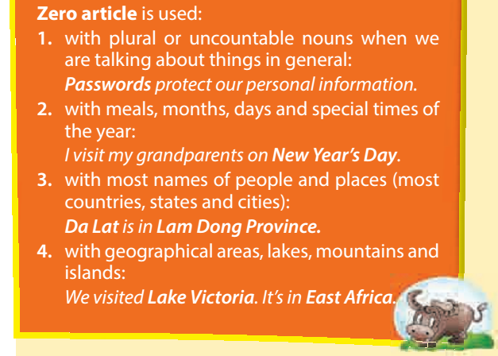

Slide 5
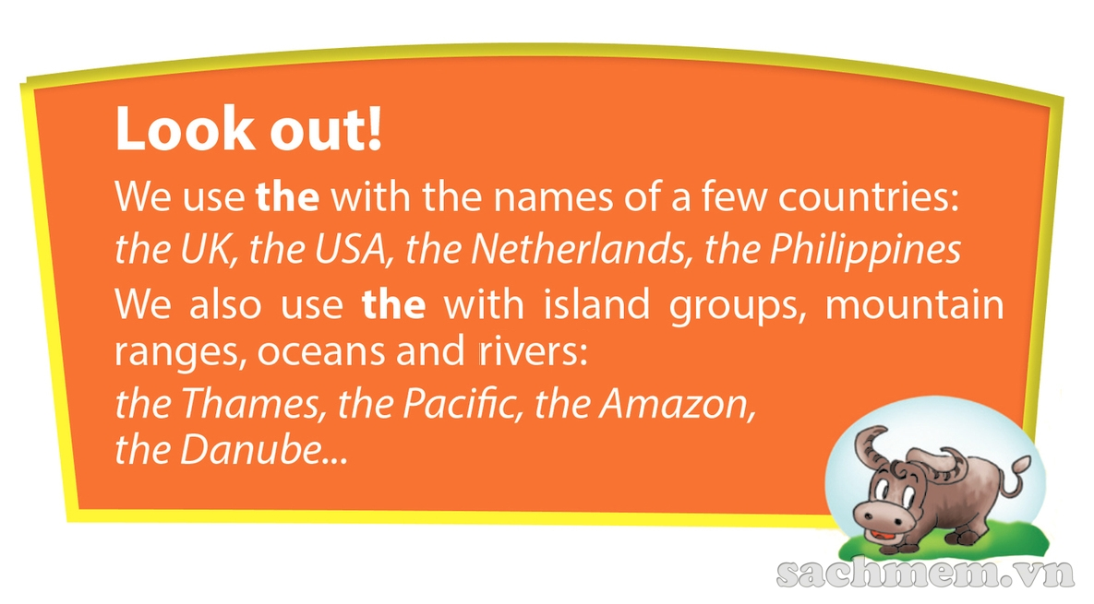


Slide 6
- Dùng “a” hoặc “an” trước một danh từ số ít đếm được. Chúng có nghĩa là một. Chúng được dùng trong câu có tính khái quát hoặc đề cập đến một chủ thể chưa được đề cập từ trước.
+ Mạo từ “an ” được dùng trước các từ bắt đầu bằng nguyên âm (trong cách phát âm, chứ không phải trong cách viết). Bao gồm: các từ bắt đầu bằng các nguyên âm “a, e, i, o,u”
+ Dùng “a“ trước các từ bắt đầu bằng một phụ âm. Chúng bao gồm các chữ cái còn lại.
- Dùng “the“ trước một danh từ đã được xác định cụ thể về mặt tính chất, đặc điểm, vị trí hoặc đã được đề cập đến trước đó, hoặc những khái niệm phổ thông, ai cũng biết. Dùng trước những tính từ so sánh bậc nhất hoặc only

Slide 7
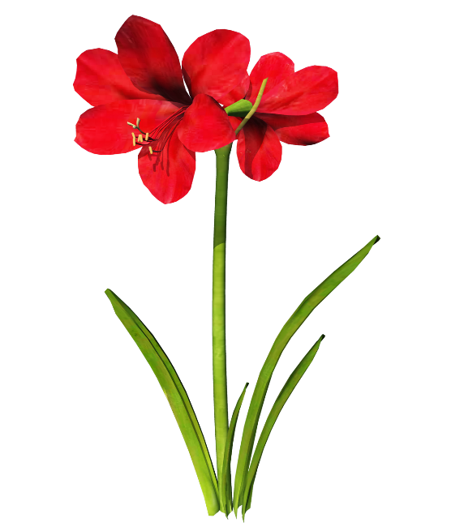
- Không dùng “the” trước một số danh từ như: home, bed, church, court, jail, prison, hospital, school, class, college, university v.v… khi nó đi với các động từ và giới từ chỉ chuyển động chỉ đi đến đó là mục đích chính hoặc ra khỏi đó cũng vì mục đích chính.

Slide 8
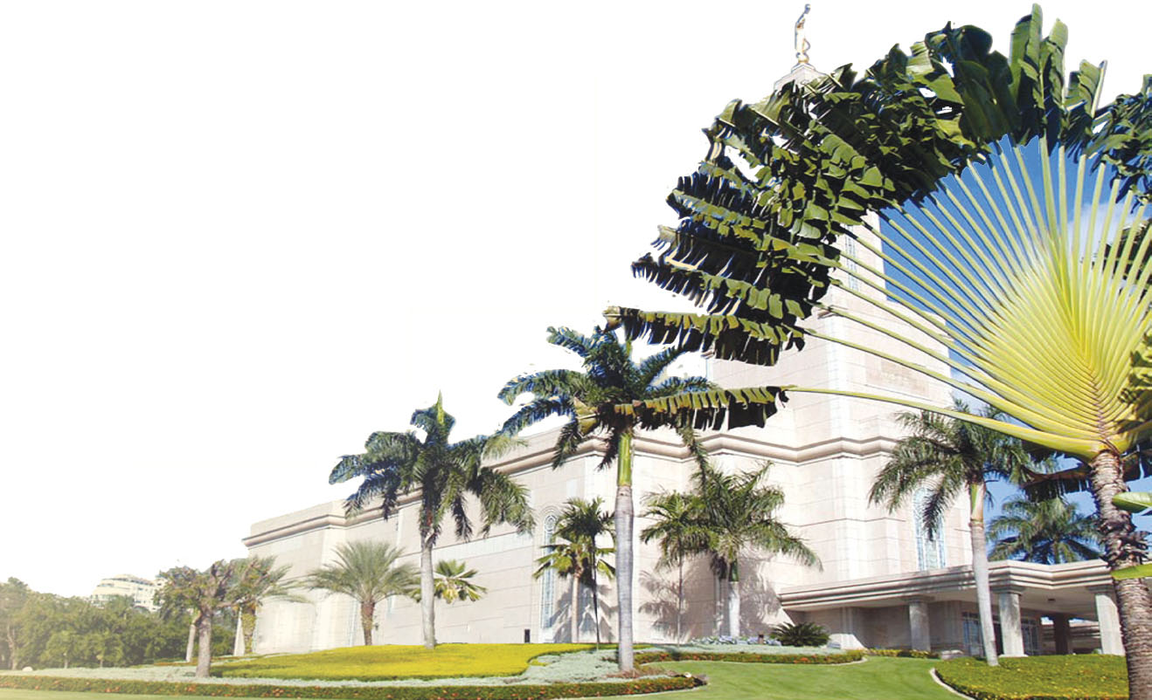
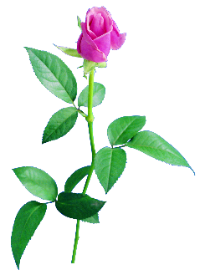
1. Complete the text with a/an, the, or zero article (Ø).
The Dominican Republic is (1) __ country on the island of Hispaniola, in (2)____Caribbean region. It is (3)____ second largest Caribbean nation after Cuba, with nearly 10 million people, one million of whom live in (4)____ capital city Santo Domingo. (5)____ second largest city is (6)__ Santiago. The geography of (7)____country is varied, and ranges from (8)__ semi-desert plains to (9)__ lush valleys of tropical rainforest. (10)____ economy depends largely on (11)___agriculture, with (12)__ sugar as (13)____ main crop. Tourism is (14)____ important industry.
a
the
the
the
The
Φ
the
Φ
Φ
The
Φ
Φ
the
an

Slide 9
2.a Ask and answer the questions. Choose from the list. Use "the" if necessary.
Lake Baikal
Amazon River
Thames
Statue of Liberty
Lake Geneva
Son Doong Cave
Ha Long Bay
Angkor Wat
Forbidden City
1.Which one is an imperial palace?
The Forbidden City
2.Which river runs through London?
The Thames
Lake Baikal
3.Which one is the deepest lake in the world?
4.Which one is considered one of the New7Wonders of Nature?
Ha Long Bay
5.Which one is the largest cave in the world?
Son Doong Cave
6.Which one is a tourist attraction in New York?
The Statue of Liberty

Slide 10
b. Choose one item above and say what you know about it as a tourist attraction.
Amazon River
Thames
Statue of Liberty
Lake Geneva
Son Doong Cave
Ha Long Bay
Angkor Wat
Forbidden City
Lake Baikal
_____________________________________________________________________________________________________________________________________________________________________________________________________________________________________________________________________________________________________________________________________________________________________________________________________________________________

Slide 11
3.a Write answers to the questions, using a, an, the or zero article in each answer. Give three true answers, but two untrue ones.
3.b. Tell your answer to your partner and ask him/her to guess which answer are not true.

Slide 12
1. What color and type of bicycle would you like to have?
=> I would like to have a normal black bicycle.
2. Which holiday destination do you prefer: city, mountains, seaside?
=> I prefer to have holiday in a mountain.
3. Where would you like to go on holiday next?
=> I’d like to go to Paris on next holiday.
4. What's your favourite time of the year?
=> I love summer.
5. Have you ever travelled anywhere by plane? Please explain.
=> I have never travelled anywhere by plane because I haven’t any chance.

Slide 13
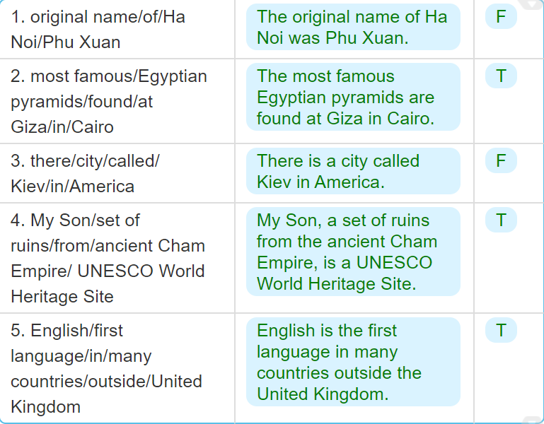
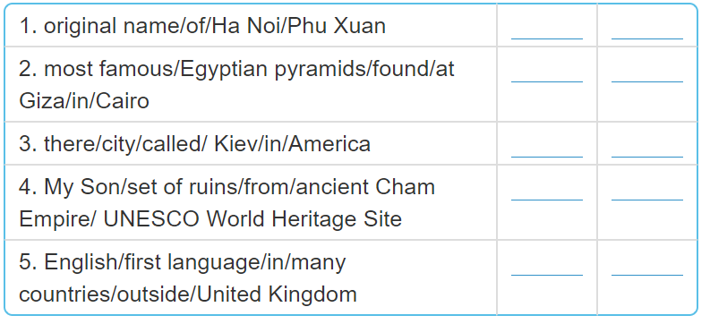
4. Make full sentences from the words/phrases, adding articles as needed. Then mark them as true (T) false (F).

Slide 14
Ask students to retell the use of articles.
A
R
T
I
C
L
E
S
A
An
The
Zero

Slide 15
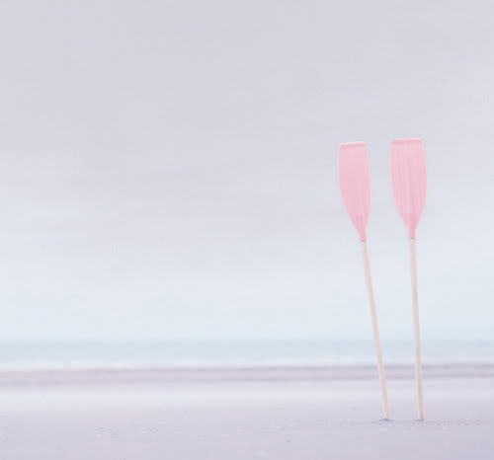

Remember all types of articles.
Prepare the new lesson : Communication

Slide 16
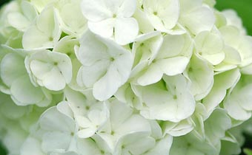
Thank you for your attendance !
See you again !

